Slide 1
Colocação Pronominal
gramática

Slide 2
A colocação pronominal determina a posição ocupada pelos pronomes oblíquos átonos em relação ao verbo.
Os pronomes oblíquos átonos possuem a função sintática de complementos verbais, por isso, existem algumas regras que determinam sua colocação em relação ao verbo.

Slide 3
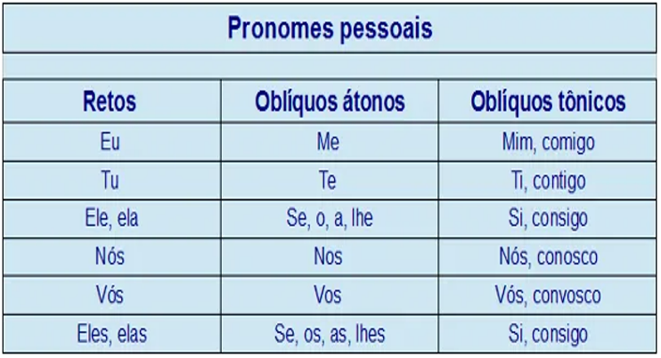

Slide 4
COLOCAÇÃO PRONOMINAL
A colocação dos pronomes pessoais oblíquos átonos na oração pode ser feita de três formas distintas, existindo regras definidas para cada uma dessas formas.

Slide 5
POSIÇÃO DOS PRONOMES
Próclise: pronome colocado antes do verbo;
Ênclise: pronome colocado depois do verbo;
Mesóclise: pronome colocado no meio do verbo.

Slide 6
FUNÇÃO SINTÁTICA DOS PRONOMES
Os pronomes me, te, nos, vos têm a função de objeto direto ou de objeto indireto.
Exemplos:
Deu-me os parabéns.
Isto não vos pertence.
Já te chamei várias vezes.
Conhece-nos?

Slide 7
FUNÇÃO SINTÁTICA DOS PRONOMES
Os pronomes o, a, os, as têm apenas a função de objeto direto
Exemplos:
Foi ele quem o convidou ou Foi ele quem os convidou.
Não a chamei ou Não as chamei.

Slide 8
FUNÇÃO SINTÁTICA DOS PRONOMES
Os pronomes lhe e lhes têm apenas a função de objeto indireto
Exemplos:
Atirem-lhe a bola!
Disse-lhes a verdade.

Slide 9
Exemplos de Colocação Pronominal
Não me deram uma caixa de bombons ontem. (próclise)
Deram-me uma caixa de bombons ontem. (ênclise)
“Dedicar-te–ei meus dias e noites.” Chico Buarque (mesóclise)

Slide 10
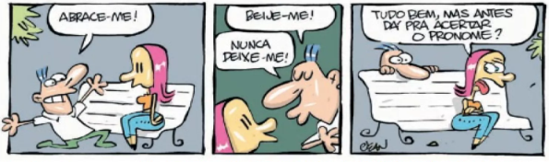
COLOCAÇÃO PRONOMINAL

Slide 11
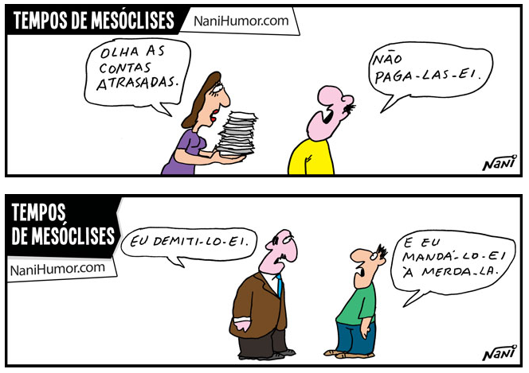
COLOCAÇÃO PRONOMINAL

Slide 12
PRÓCLISE
  Na presença de palavras negativas antes do verbo.
  Exemplos:
  Não me falaram nada.
  Ele nunca se importou conosco.

Slide 13
PRÓCLISE
Em orações introduzidas por pronomes relativos (que, quem, qual, onde).
Exemplos:
Este é o lugar onde te conheci.
Não vou deixar de estudar os conteúdos que me falaram.

Slide 14
PRÓCLISE
Presença de pronomes indefinidos (alguém, ninguém, algum, todos, poucos...)
Exemplos:
Alguém me fará mudar de opinião?
Poucos se emocionaram com os relatos.

Slide 15
PRÓCLISE
Quando há conjunção subordinativa.
Preciso que me diga a verdade.
Vamos estabelecer critérios, conforme lhe avisaram.
Pronomes demonstrativos (isto, isso, aquilo,…)
Isso me deixou muito abalada.
Aquilo nos mostrou a verdade.

Slide 16
PRÓCLISE
Quando o sujeito contém o numeral ambos.
Exemplo:
Ambos se apaixonaram.
Exemplo:
Em orações alternativas.
Ora me despreza, ora me quer.

Slide 17
PRÓCLISE
Frases exclamativas e interrogativas iniciadas por palavras exclamativas ou pronomes interrogativos.
Que Deus o acompanhe!
Quem te perguntou?
Na presença de advérbios antes do verbo (bem, mal, ainda, já, só, talvez...)
Ainda me pergunto se fiz a escolha certa.
Sempre te daremos nosso apoio.

Slide 18
PRÓCLISE
Quando a oração apresentar a estruturação: preposição em + verbo no gerúndio.
Em se tratando de uma novidade, este produto é o indicado.
Em se falando sobre o assunto, darei minha opinião.

Slide 19
Mesóclise
Para indicar futuro do presente.
Exemplo:
O casamento realizar-se-á no próximo final de semana. (se realizará)
Para indicar futuro do pretérito.
Exemplo:
O casamento realizar-se-ia no próximo final de semana. (se realizaria)

Slide 20
ÊNCLISE
  Quando o verbo aparecer no início da oração.
  Exemplo:
  Emprestou-me o carro.
  Fiz-lhe a pessoa mais feliz do mundo.
Verbo no imperativo afirmativo.
  Exemplo:
Ajude-me, por favor!
Depois de terminar, chamem-nos.

Slide 21
ÊNCLISE
Verbos no infinitivo impessoal.
Gostaria de pentear-te a minha maneira.
O seu maior sonho é casar-se.

Slide 22
ATENÇÃO
O uso da próclise ou da ênclise é indiferente nas orações que contêm um infinitivo impessoal regido pela preposição "para". Assim, as seguintes orações estão corretas:
Para não o aborrecer. (próclise)
Para não aborrecê-lo. (ênclise)

Slide 23
Eu ou mim?
Observe:
Eu comprei um caderno para mim.
Eu comprei um caderno para mim fazer anotações.

Slide 24
Uso de EU
O pronome pessoal EU precederá um verbo no infinitivo determinando uma ação. O pronome EU é o sujeito da ação.
Exemplos:
Aquele trabalho é para EU fazer.
A lição serviu para EU não errar mais.

Slide 25
Tudo está bem entre __________.
A) eu e ele.
B) mim e ele.

Slide 26
Uso de MIM
Sempre após o uso de uma preposição ( a, após, até, com, contra, de, desde, em, entre, para, perante, por, sem, sob, sobre, trás.) devemos usar um pronome do caso oblíquo
Exemplo: Tudo está bem entre MIM e ELE.
Falou perante MIM e VÓS.

Slide 27
Outros exemplos:
Ela não gosta de mim.
Vocês não vivem sem mim.
Falaram sobre mim.
Ele pensa em mim.

Slide 28
REFERÊNCIAS
CIPRO NETO, Pasquale. Gramática da Língua Portuguesa/Pasquale & Ulisses. – São Paulo. Scipione, 2019.
CUNHA, Celso. Português contemporâneo. Celso Cunha e Luis F. Lindle. Cintra. Rio de Janeiro: Nova Fronteira.
FERREIRA. Mauro. Aprender e praticar gramática: sínteses das unidades, atividades práticas, exercícios de vestibulares: Ensino médio. São Paulo. FTD, 2009, p.343 -352.

